Slide 1
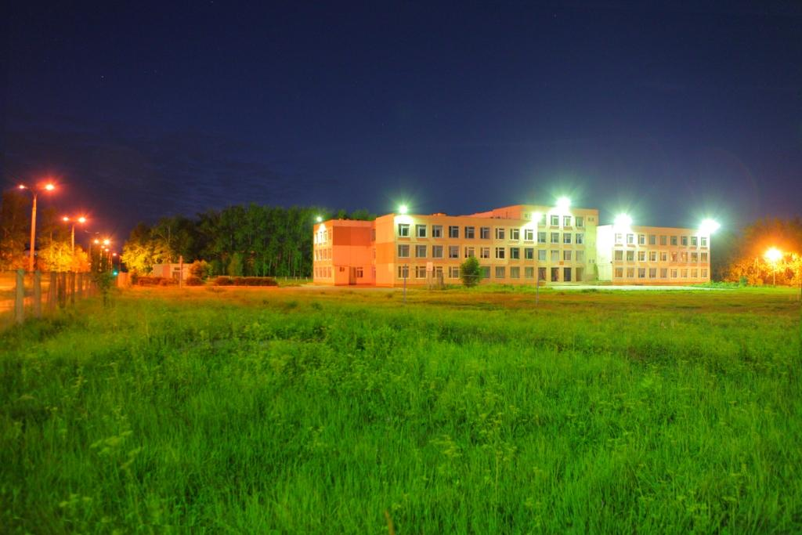
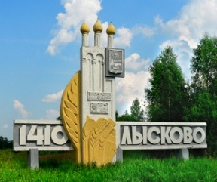

Муниципальное бюджетное общеобразовательное учреждение
средняя школа №5
г Лысково Нижегородской области
Школа социально-личностного проектирования
«Социально-ориентированная школа»
МБОУ СОШ №5 г. Лысково Нижегородской области
Наши контакты: 606211, Нижегородская область, г. Лысково,
ул. Семёнычева, дом 3 тел. 8-(83149)-5-85-61
е-mail: perspectiva-5@yandex.ru
сайт школы: http://lyssch5.edusite.ru/

Slide 2

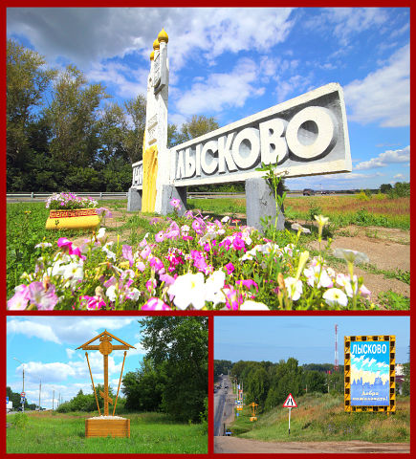
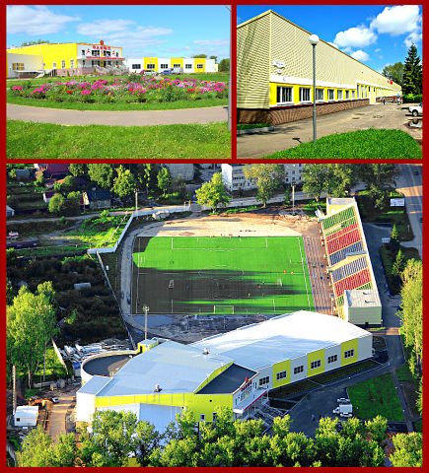
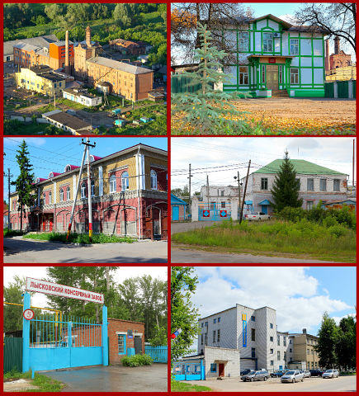
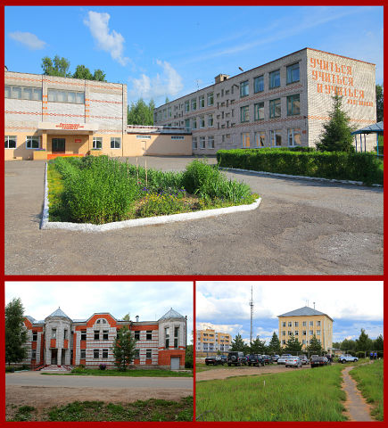
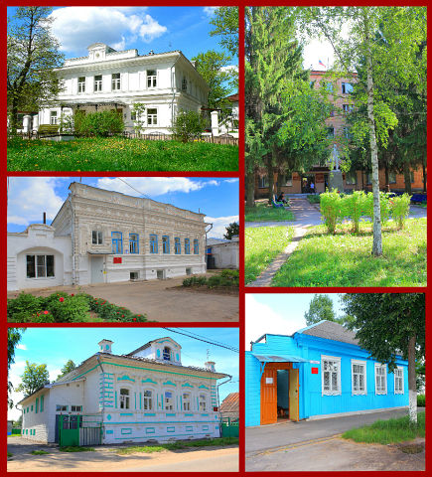
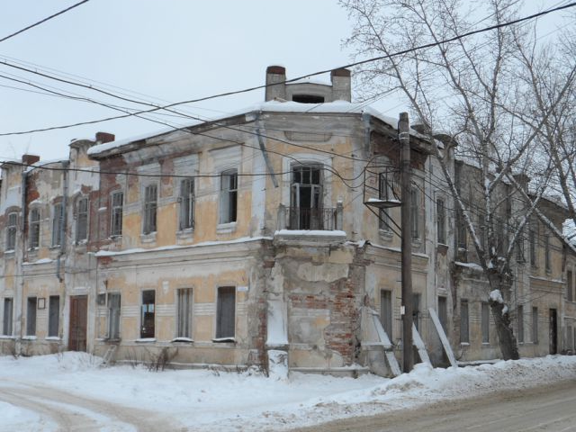
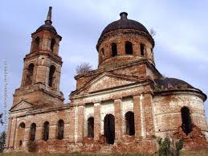
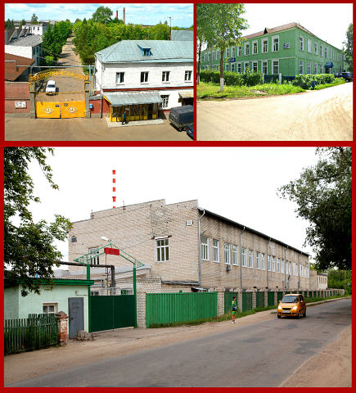
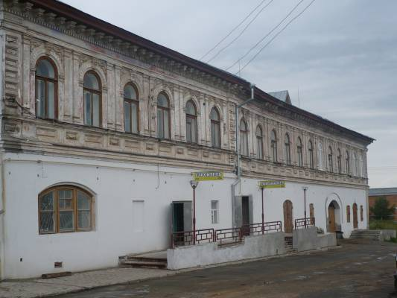
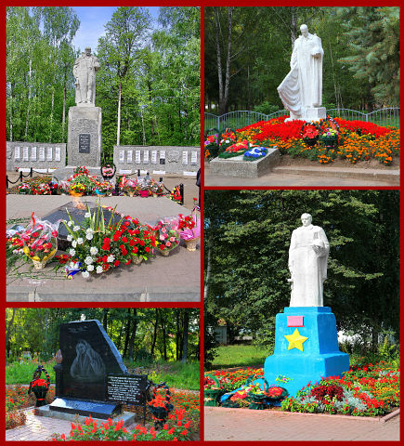

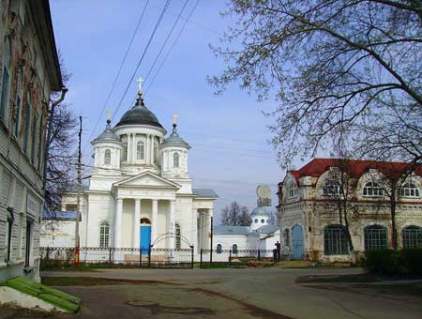
Проблемы малых городов России
Ограниченность
экономической
базы и невыгодные
конкурентные
позиции
в привлечении
инвестиций
Недостаточный
уровень развития
социально-культурной
сферы
Сокращение
населения за счёт
миграции в более
крупные города
Преобладание
одной отрасли промышленности, зависимость
уровня жизни населения
от градообразующего предприятия
Технологическая
отсталость
промышленных
предприятий,
недостаток мест
приложения труда высококвалифицированных кадров

Slide 3
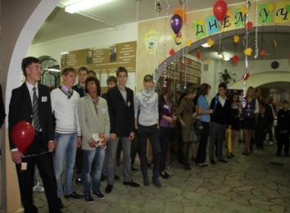
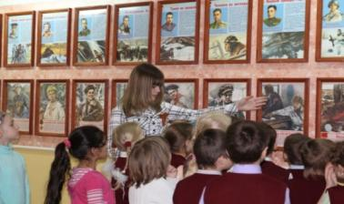

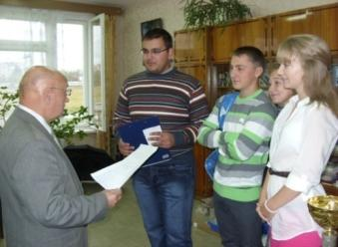
МОДЕЛИРОВАНИЕ СОЦИАЛЬНО-ОБРАЗОВАТЕЛЬНЫХ ПРОЦЕССОВ
Формирование творческой социально-ответственной личности
Развитие социального окружения
Качество жизни
сообщества
Качество жизни
каждого человека
Качество
образования

Slide 4
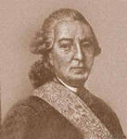
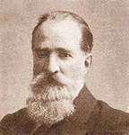
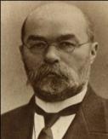
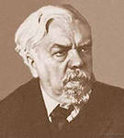
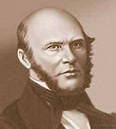

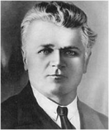


Социально-ориентированное образование
И.И. Бецкий
Социально-педагогические проекты
Н.И. Пирогов
Идея взаимоответственности общества и педагогического дела
П.Ф. Каптерев
В.П. Вахтеров
В.И. Чарнолуский
Идея общественного воспитания как
способа решения проблемы сознательного взаимодействия всех общественных сил
К.Д. Ушинский
Взаимосвязь педагогики с социокультурным фоном
С.Т. Шацкий
Формирование личности через организацию соответствующих форм социальной жизни и личного творчества
Л.Н.Толстой
Требование социокультуросообразности школы
А.С. Макаренко
Идея единства воспитания и социальной жизни, коллектива и личности в формировании деятельного члена общества

Slide 5

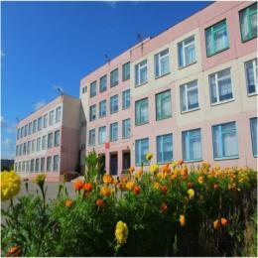
Социально-личностное проектирование –
механизм целенаправленного и системного социопедагогического воздействия на развитие личности ребёнка
Антропологическое
знание человека
во всех его
проявлениях
Знание законов развития личности, закономерностей и механизмов её становления.
Анализ проблем социально-образовательного характера конкретной территории
Развитие разнообразных форм взаимодействия школы и социокультурной среды
Школа
социально-личностного проектирования

Slide 6


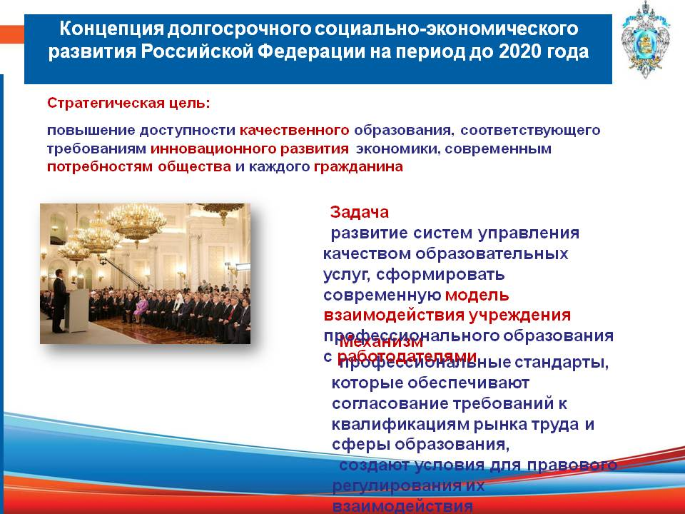


«…формирование социокультурной инфраструктуры, содействующей успешной социализации детей и интегрирующей воспитательные возможности образовательных, культурных, спортивных, научных, экскурсионно-туристических и других организаций»

Slide 7
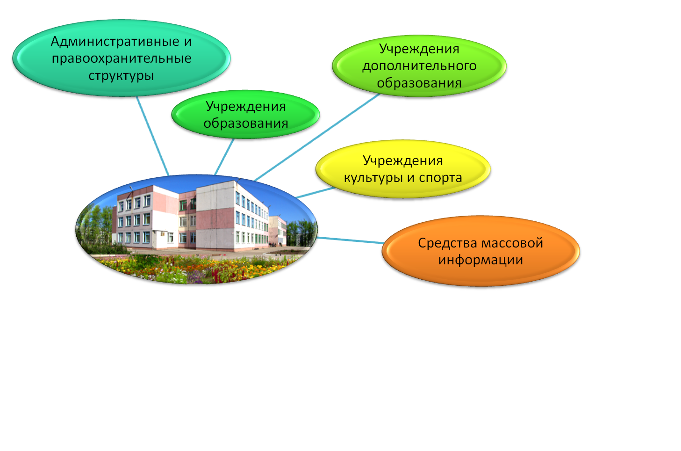

предполагает взаимодействие представителей системы образования
с различными группами партнеров
Социальное партнерство
позволяет выявить неиспользованные ресурсы
объединяет воспитательно-образовательные возможности микросоциума

Slide 8



Социально-образовательное пространство школы
урочная деятельность
сочетание коллективно-распределенной учебной деятельности в форме учебного и разновозрастного сотрудничества
социальное партнерство
с различными субъектами окружающего социума, ориентированных на решение проблем улучшения качества жизни местного сообщества.
внеурочная деятельность
приобретение субъектами образовательного процесса опыта познания социальной действительности и социального взаимодействия
Цель проекта
Технология реализации
социально-образовательное проектирование технология -
управление социальным развитием обучающихся через организацию в образовательном процессе социальных проб, ориентированных на решение задач социализации
создание системы информационно-методического и организационно-управленческого сопровождения проектной деятельности в образовательном пространстве Лысковского муниципального района.

Slide 9







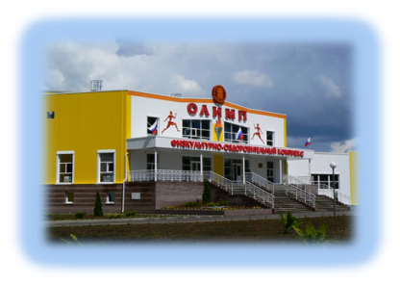
Типы проектов, создаваемых и реализуемых на базе образовательного учреждения:
Социально-педагогические
проекты
Гуманитарные анторопопрактики
связанны с проектированием образовательных и социально-образовательных пространств в окружающем школу социуме, организацией совместной деятельности социума и школы по развитию детей и кооперированием со специалистами – профессионалами, общественностью на определенной территории.
Образовательные проекты
связанны с разработкой эффективных способов построения образовательного процесса, моделированием, обновлением содержания образования в соответствии
с требованиями современного развивающегося и постоянно изменяющегося общества
организационно – управленческие анторопопрактики

Slide 10







Антропологическое знание – знание человека во всех его проявлениях, знание законов развития личности ребенка, знание закономерностей и механизмов ее становления
мобильность
конструктивность
ответственность
способность быстро решать возникающие проблемы в собственной
и профессиональной жизни
.
коммуникабельность

Slide 11
ОБРАЗОВАТЕЛЬНЫЕ ПРОЕКТЫ
СОЦИАЛЬНО-ПЕДАГОГИЧЕСКИЕ ПРОЕКТЫ
Способность построения концептуального видения потребного будущего на основе исследования и анализа социальной ситуации и его практического воплощения
Учебные
занятия
специально организованная коллективно-распределённая деятельность в виде учебного сотрудничества
Формы
организации
внеурочного
пространства
социальная проба
социальная практика
социальное проектирование

Slide 12
Взаимосвязь форм реализации технологии
социального проектирования
Социальный проект
Преобразование социального объекта, явления, ситуации
Социальная практика
Проблематизация того,
что было собрано
на этапе пробы
Социальная проба
Познание социальной
действительности

Slide 13
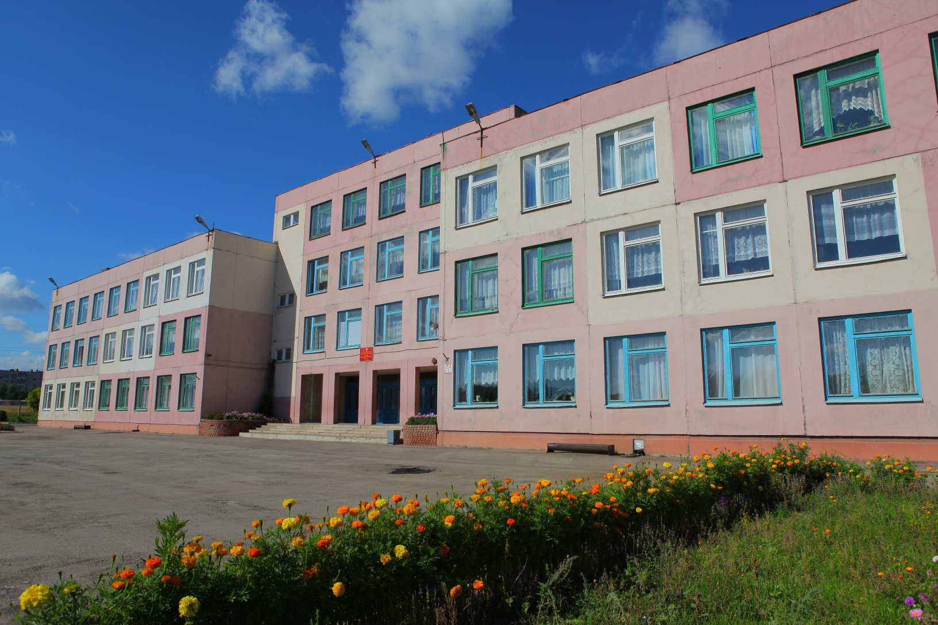
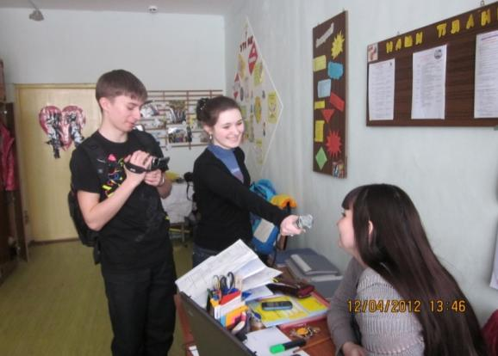
Формы организации внеучебного пространства
вид социального взаимодействия, в ходе которого обучающиеся получают и присваивают информацию о социальных объектах и явлениях, опыт социального взаимодействия.
социальная проба
Действия социальной активности, в ходе которых подросток знакомится с «внешней средой», получает и осознает опыт своего социального взаимодействия.
Социальная проба — это непродолжительное, законченное действо, продуктом которого являются социально значимая информация и знание.
Виды социальной пробы:
экскурсия;
интервью;
анкетирование;
пресс-конференция;
наблюдение;
социологическое исследование;
встреча с компетентным специалистом.

Slide 14

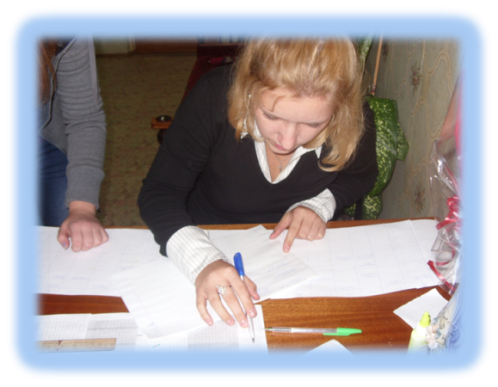
Формы организации внеучебного пространства
http://lyssch5.edusite.ru/
социальная практика
процесс освоения, отработки социальных навыков и, одновременно, познание не внешней, демонстрируемой, заявляемой стороны социальной действительности, а внутренней, сущностной, часто скрытой и неочевидной.
Социальная практика –
это ситуации, в которых человек получает социальный опыт.
Виды социальных практик:
подготовка и проведение конференций,
создание интернет сайтов, блогов, выпуск газеты и т. п.

Slide 15

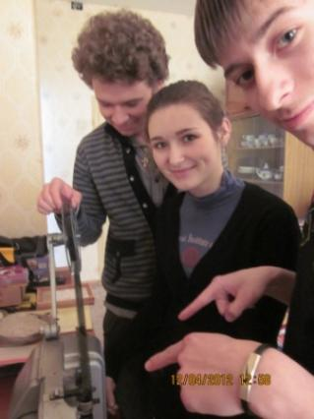

Формы организации внеучебного пространства
создание в ходе осуществления проекта нового, ранее не существовавшего, как минимум в ближайшем социальном окружении, социально значимого продукта. Этот продукт деятельности является средством разрешения противоречия между социальной трудностью, проблемой, воспринимаемой как личностно значимая, и потребностью личности, а сама деятельность - мостом, связывающим социум и личность.
социальное проектирование

Slide 16
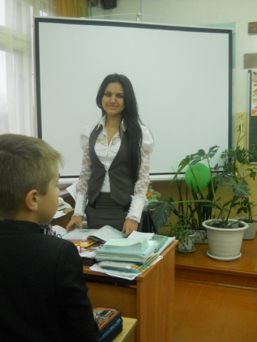
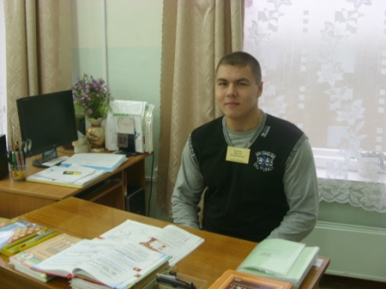
Формы организации внеучебного пространства
процесс преобразования отношений всех участников образования, организация гуманистических отношений на основе сопричастности учащихся к управлению образованием в школе.
ученическое самоуправление
Ученическое самоуправление рассматривается школой не как совокупность выборных органов, а как создание в образовательном пространстве школы площадки для апробации индивидуального действия

Slide 17
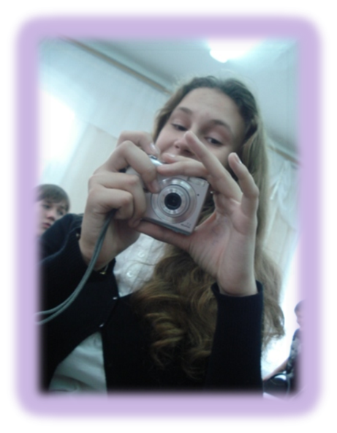
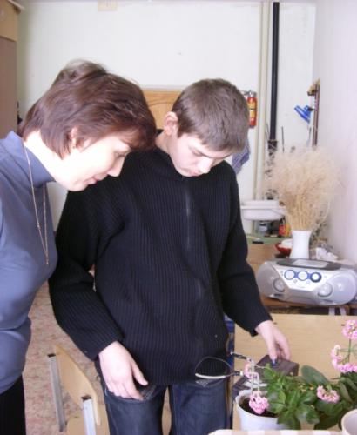
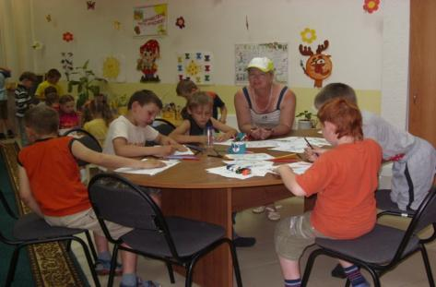
Формы организации внеучебного пространства
поле творческой деятельности, где реализуются и совершенствуются уже приобретённые знания и умения.
Мастерские являются полем апробации учеником своих творческих способностей.
творческие мастерские

Slide 18

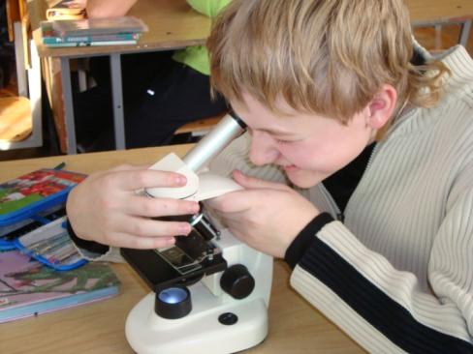
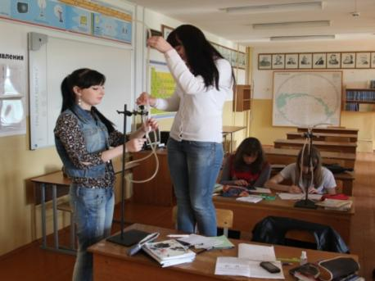
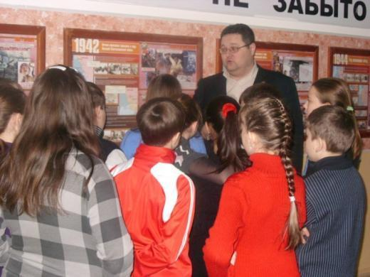
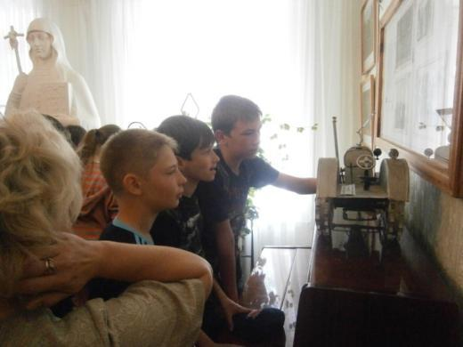
связаны с разработкой эффективных способов построения образовательного процесса
Образовательные проекты
«Юные исследователи»
«История развития Малой Родины»

Slide 19

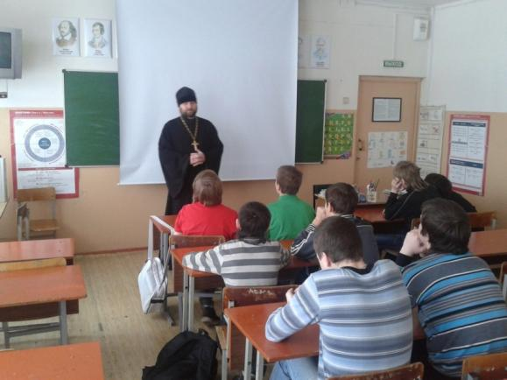
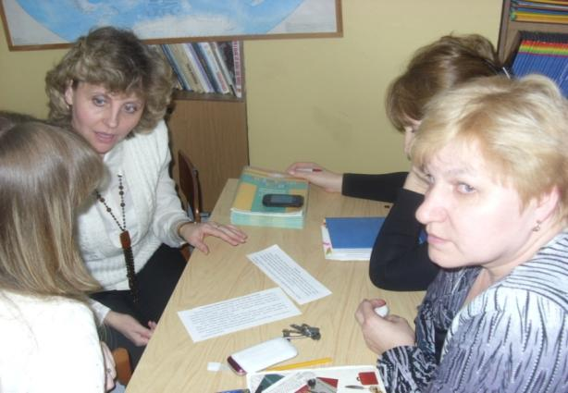
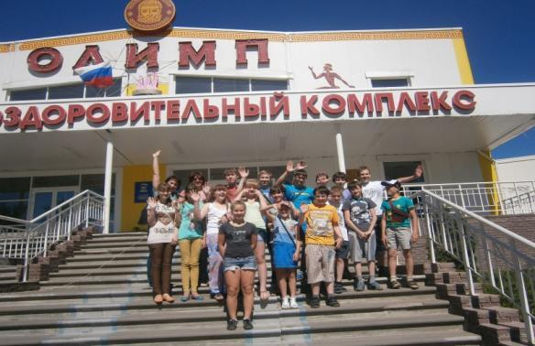
Социально-педагогические проекты
организуют социально-образовательные пространства
в окружающем школу социуме
«Шаг навстречу»
«Дом без одиночества»
«Семейный клуб»
«Я, Мы, СПОРТ и ЛЕТО»

Slide 20
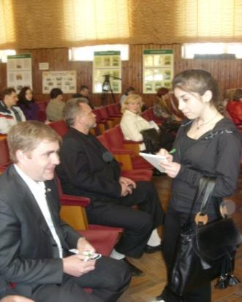
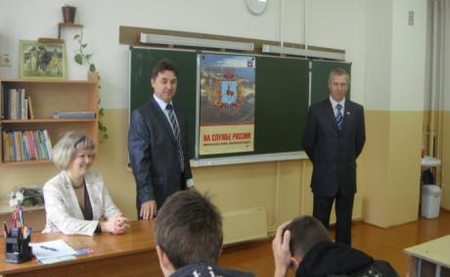
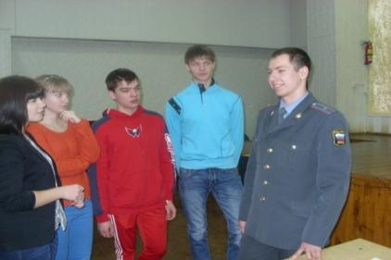
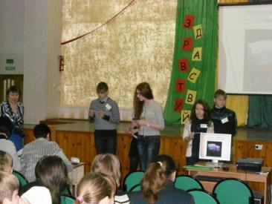
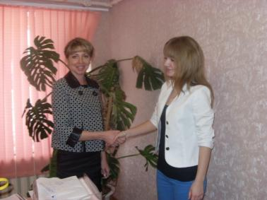
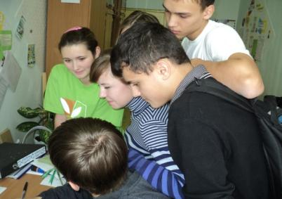
Социальная проба
вид социального взаимодействия, в ходе которого обучающиеся получают и присваивают информацию о социальных объектах и явлениях, опыт социального взаимодействия.
Интервью
с депутатом
Городской думы
Упадышевым К.А.
Лекции
специалистов-профессионалов по востребованным специальностям с презентациями по профессиям
Конференции, семинары
круглые столы
Экскурсии на рабочие места

Slide 21
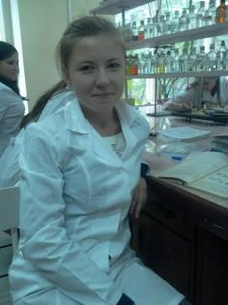

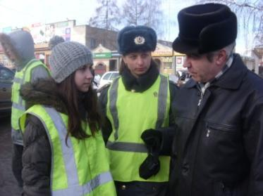





Социальная практика
различные формы освоения, отработки социальных навыков, образовательные ситуации, в которых учащиеся получают социальный опыт.
«Проба в белых халатах»
(практические занятия
учащихся 11 классов в ЦРБ)
«Один день
с инспектором ГИБДД»
Деловая игра
«Я учитель»
«Я журналист»
Работа в типографии районной газеты
«Приволжская правда»
«Чистый двор – зеленый город»
благоустройство города

Slide 22







Социальный проект
вид социального взаимодействия, в ходе которого обучающиеся получают и присваивают информацию о социальных объектах и явлениях, опыт социального взаимодействия.
«Наша сила - здоровье»,
автор Морозова Алена
«Лучик НАДЕЖДЫ»,
автор Голобокова Кристина
«Подари улыбку»,
Кудряшова Татьяна
«Талантливы вместе»
цикл телепередач на ЛТВ
«Школьный автогородок»,
трудовая бригада

Slide 23



Интернет-проекты

Slide 24



Технология
социально-образовательного проектирования
для обучающихся – способность самоопределения к познавательной, трудовой, социальной, профессиональной деятельности
для педагогов – способность моделировать и конструировать содержание образования с учетом реальных социальных ситуаций, способность к диалогу в образовательном процессе и социальному взаимодействию;
для социального окружения – способность к использованию собственных компетенций, жизненного и профессионального опыта для решения задач социализации подрастающего поколения, улучшения качества жизни местного сообщества.

Slide 25
Муниципальное бюджетное общеобразовательное учреждение
средняя школа №5
г Лысково Нижегородской области
СПАСИБО ЗА ВНИМАНИЕ
Наши контакты: 606211, Нижегородская область, г. Лысково,
ул. Семёнычева, дом 3 тел. 8-(83149)-5-85-61
«Социально-ориентированная школа»
МБОУ СОШ №5 г. Лысково Нижегородской области
е-mail: perspectiva-5@yandex.ru
сайт школы: http://lyssch5.edusite.ru/

